Slide 1
"Пусть память верную хранят...
и наших внуков внуки"

Slide 2
Цветок, в росинках весь, к цветку приник.
И пограничник протянул к ним руки.
А немцы, кончив кофе пить, в тот миг
Садились в танки, закрывали люки.
Такою все дышало тишиной,
Что вся земля еще спала, казалось,
Кто знал, что между миром и войной
Всего каких-то пять минут осталось!
С.Щипачев.

Slide 3
1941 год
22 июня

Slide 4
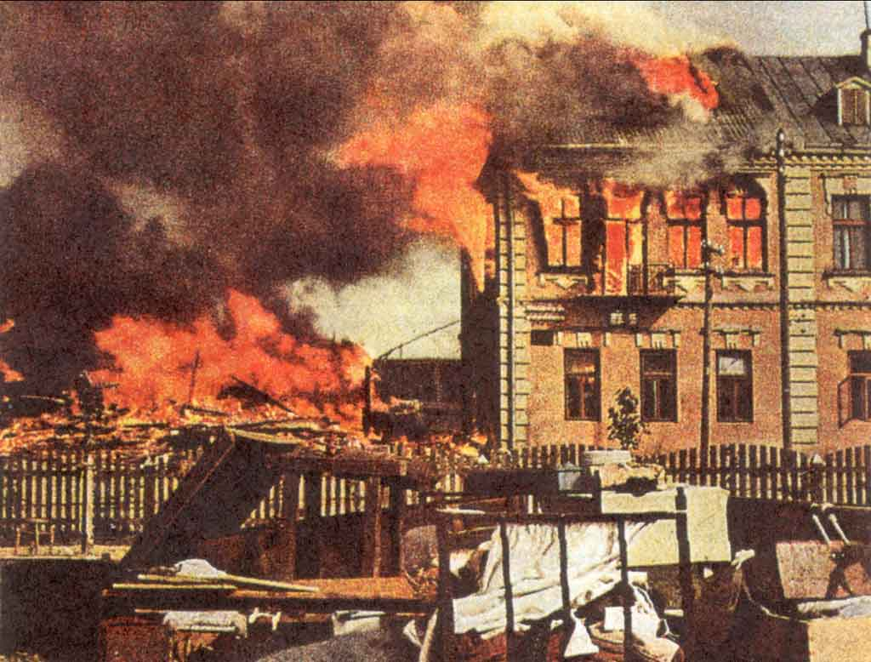

Slide 5
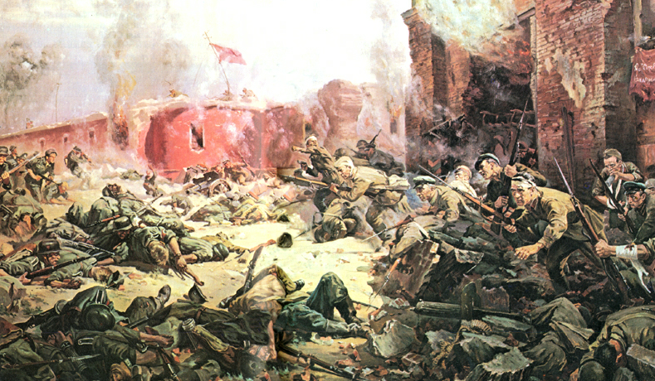
Оборона Брестской крепости

Slide 6
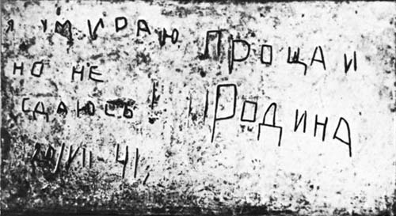
Надпись на стене Брестской крепости

Slide 7
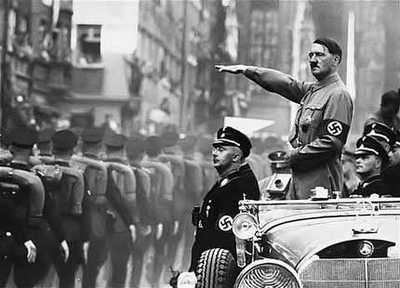

Slide 9
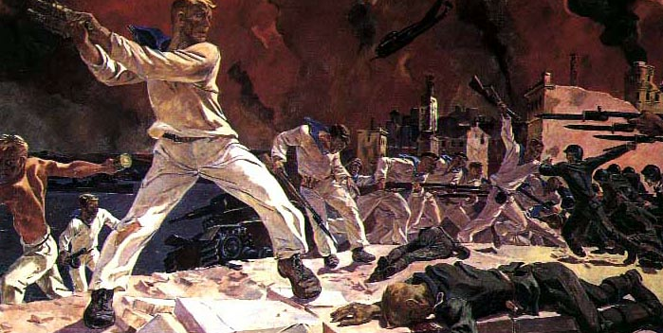
А.А.Дейнеки «Оборона Севастополя»
Оборона Севастополя

Slide 11
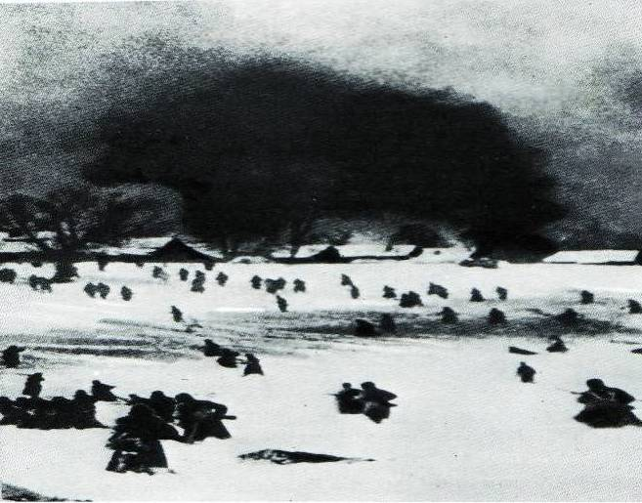

Slide 12
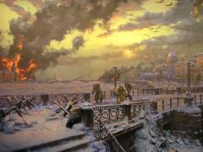
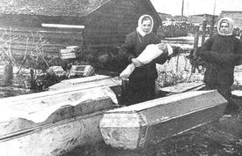
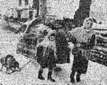
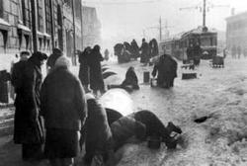
Блокада Ленинграда

Slide 14
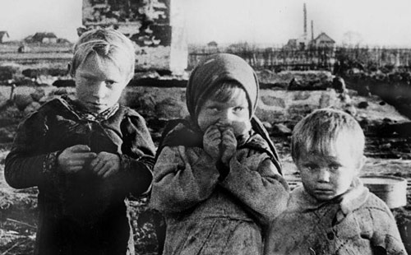

Slide 15
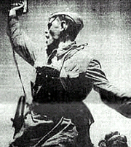
Битва за Москву

Slide 16
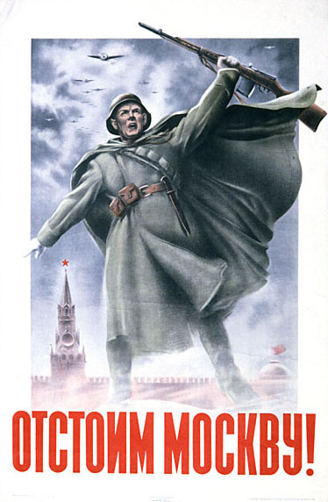
Велика Россия, а отступать некуда – позади Москва!

Slide 17
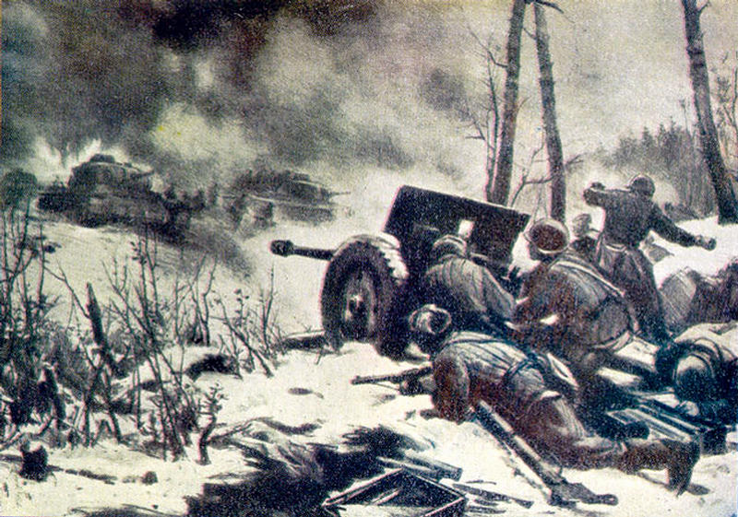
Битва под Москвой

Slide 19
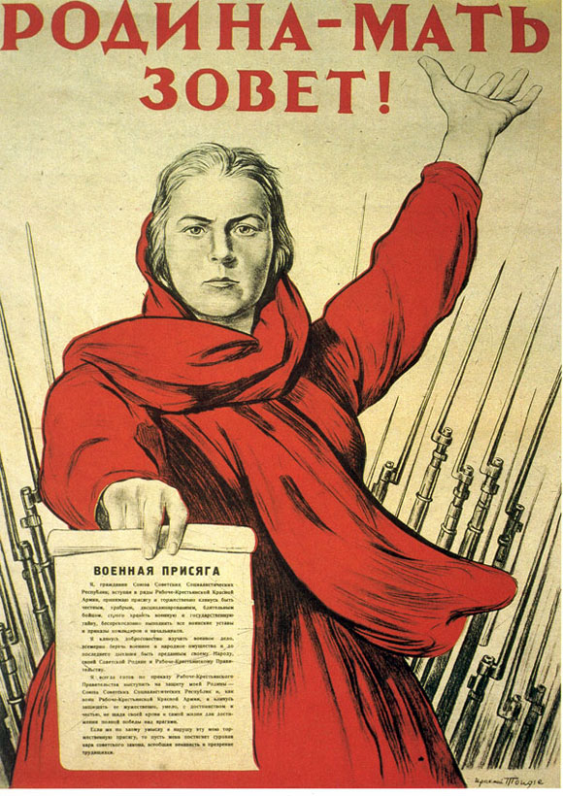

Slide 20
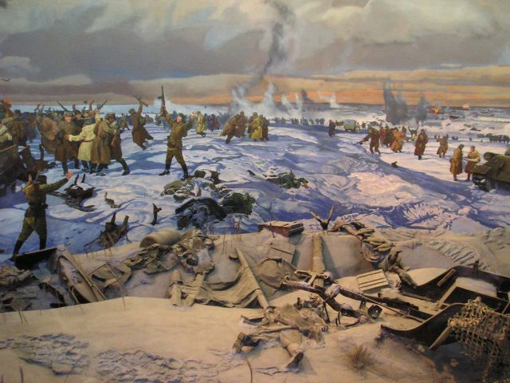
Сталинградская битва

Slide 21
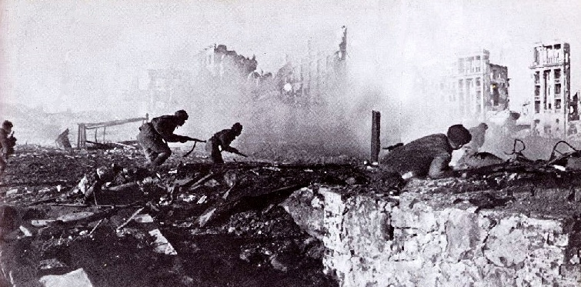
Сталинград был превращён в руины, но сражавшиеся за каждый дом советские солдаты выстояли и перешли в наступление…
Сталинградская битва

Slide 22
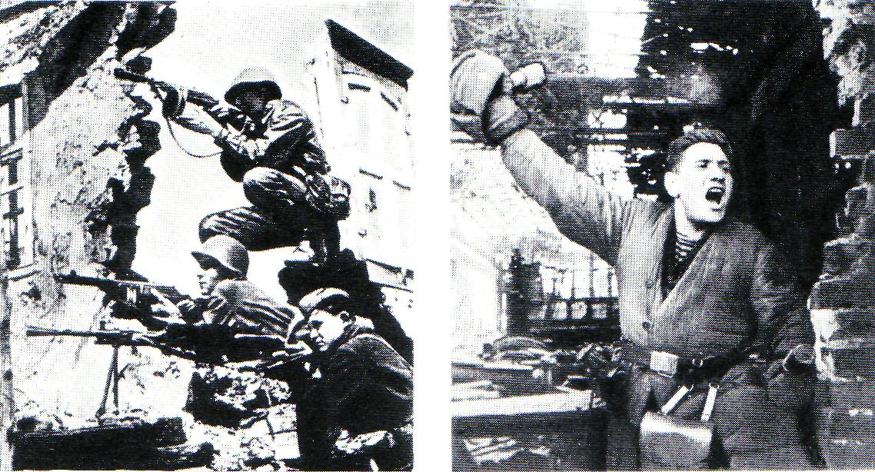
Защитники Сталинграда.

Slide 24
Люди, берегите мир на планете Земля!

Slide 25
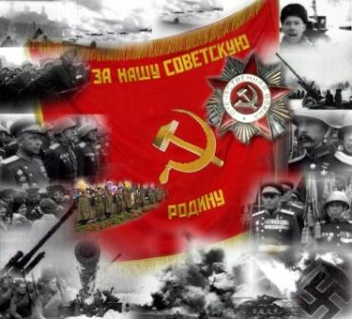

Slide 26
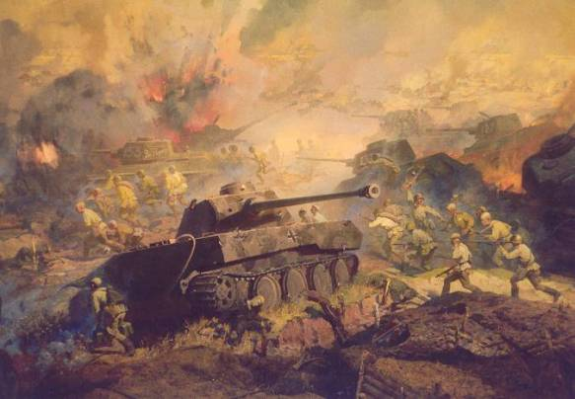
Курская дуга

Slide 27
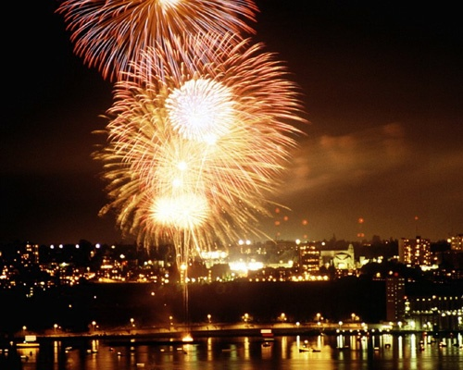

Slide 28
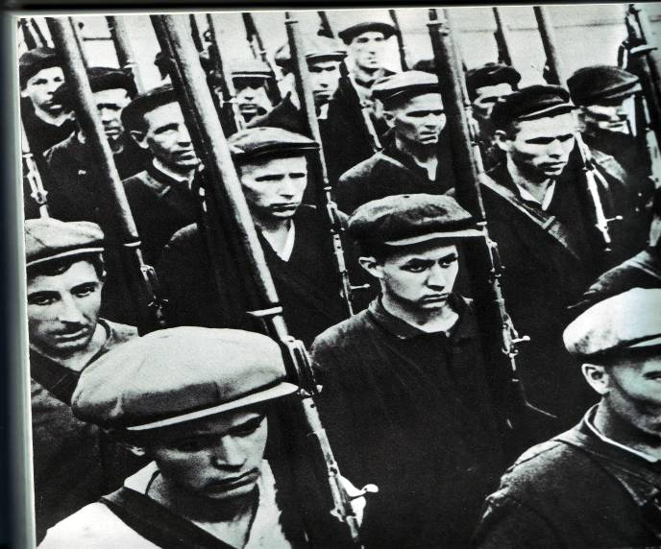

Slide 29
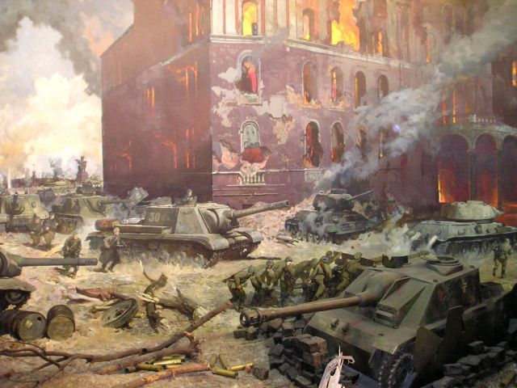

Slide 30
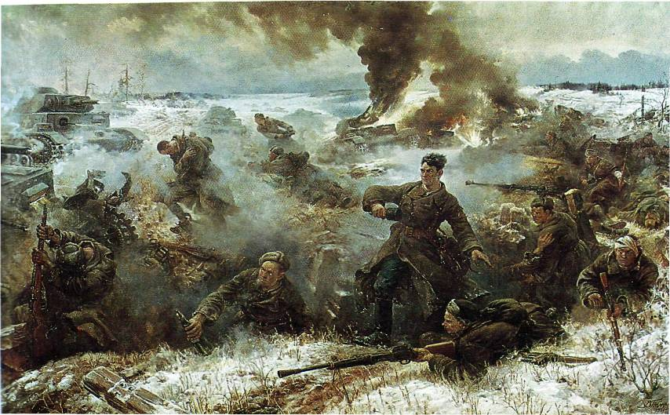
28 героев панфиловцев

Slide 31
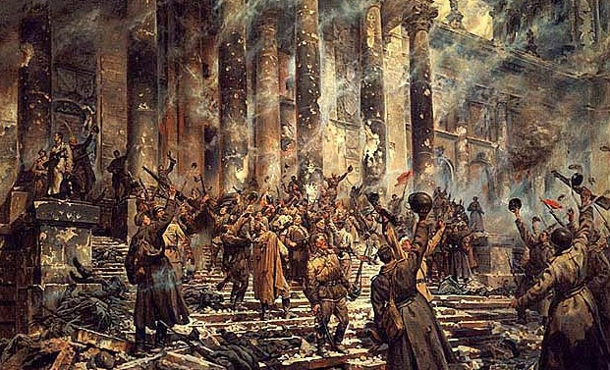
П.А.Кривоного «Победа»
Победители у стен Рейхстага
9 мая 1945 года немецкое командование подписало акт о безоговорочной капитуляции

Slide 32
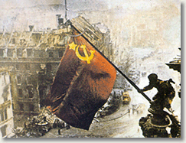
1945 год

Slide 33
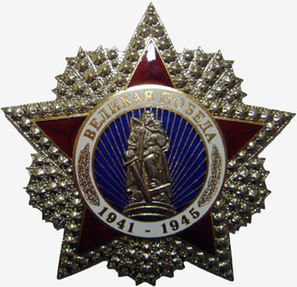
1418
страшных, мучительных дней

Slide 34
Погибло
27 000 000
человек

Slide 36
Никто не забыт
и ничто не забыто

Slide 37
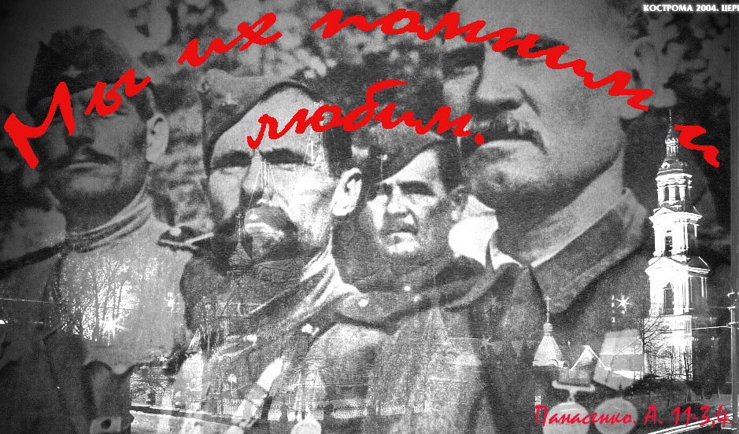
Пусть помнят те,которых мы не знаем.
Нам страх и подлость были не к лицу.
Мы пили жизнь до дна и умирали,
За эту жизнь,не кланяясь свинцу...

